Slide 1


Yapay Zeka ve Sahte Bilgi: Gerçeği Nasıl Ayırt Ederiz?
Abbas Sıdıka Çalık Anadolu Lisesi

Slide 2
Giriş: Dijital Çağda Bilgi Kirliliği
İnternet ve sosyal medyanın bilgi yayılımındaki rolü, bilgiye erişimi kolaylaştırdı. Ancak bu kolaylık, bilgi kirliliği riskini de beraberinde getirdi. Yapay zekanın içerik üretimindeki artan etkisi ise durumu daha da karmaşıklaştırdı.

Slide 3

Yapay Zeka Nedir?
Yapay zeka (YZ), bilgisayarların insan benzeri düşünme ve öğrenme yeteneği kazanmasını sağlayan bir alandır.
YZ günlük hayatımızda her yerde; akıllı telefonlardaki sesli asistanlardan, online alışveriş sitelerindeki kişiselleştirilmiş önerilere kadar birçok alanda kullanılıyor.

Slide 4
Yapay Zeka ve İçerik Üretimi
YZ artık metin, görüntü ve video oluşturmada yaygın olarak kullanılıyor.
Deepfake teknolojisi, gerçekçi sahte videolar oluşturmak için YZ'yi kullanır. Bu videolarda, gerçek kişilerin yüzleri başka kişilerin üzerine bindirilebiliyor.

Slide 5
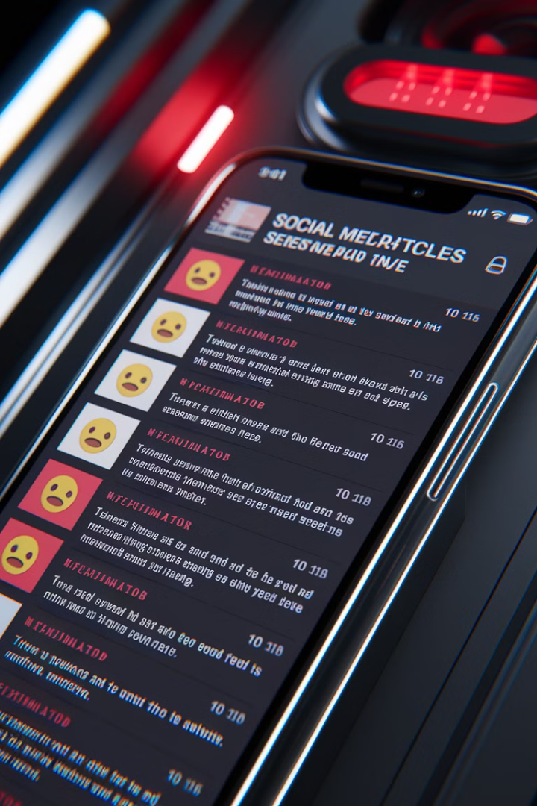
Sahte Haberlerin Tehlikeleri
Yanlış veya sahte haberler (dezenformasyon), toplumu manipüle edebilir, sosyal huzursuzluk yaratabilir ve demokratik süreçleri baltalayabilir.
Yanlış bilgilerin yayılma hızı oldukça yüksektir, çünkü internet ve sosyal medya aracılığıyla hızlı bir şekilde paylaşılıyorlar.

Slide 6
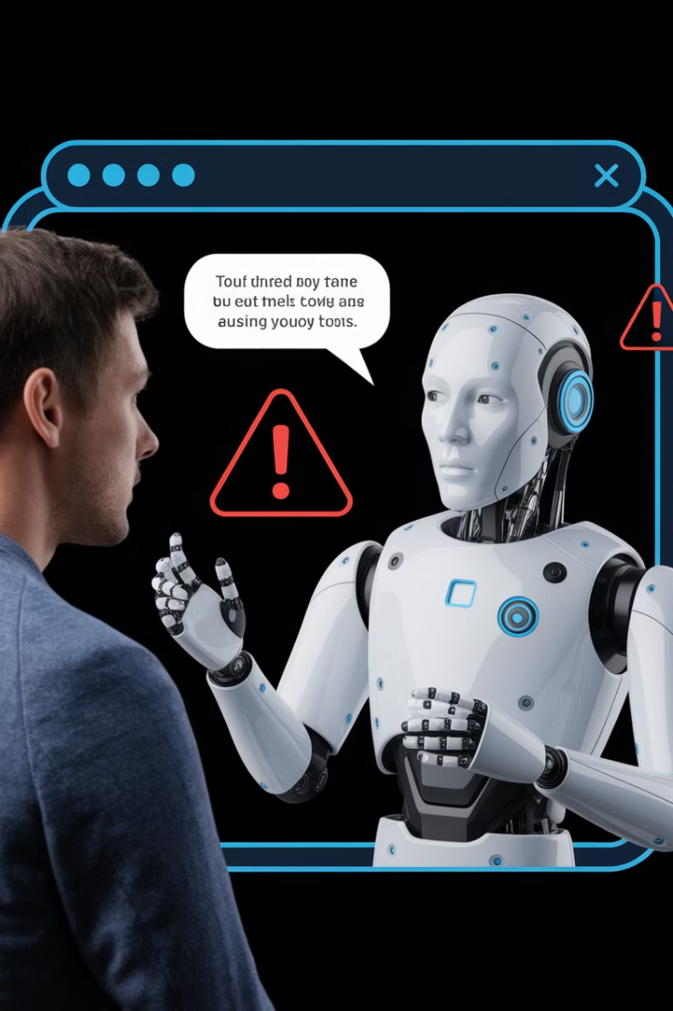


Yapay Zeka Üretimi Metinleri Tanıma
YZ ile üretilen metinlerde, dil kullanımı doğal olmayabilir. Cümleler aşırı mükemmel veya akıcı olabilir.
Yazım hataları, tutarsızlıklar veya genel anlamda mantıksızlıklar dikkat çekici olabilir.

Slide 7
Sahte Görselleri Tespit Etme
Görüntülerde bulanıklık, renk dengesizliği, doğal olmayan gölgelendirme veya perspektif hataları olabilir.
Arkaplanda veya detaylarda tutarsızlıklar olabilir; örneğin, bir kişi fotoğrafında elindeki telefonun yansıması eksik olabilir.

Slide 8
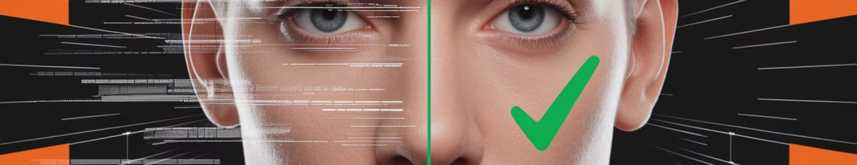
Deepfake Videoları Analiz Etme
1
Yüz hareketleri, göz kırpma veya dudak hareketleri gibi, gerçekçi olmayabilir.
2
Ses ve görüntü arasında uyumsuzluklar olabilir; örneğin, bir kişinin sesi ve dudak hareketleri senkron olmayabilir.

Slide 9
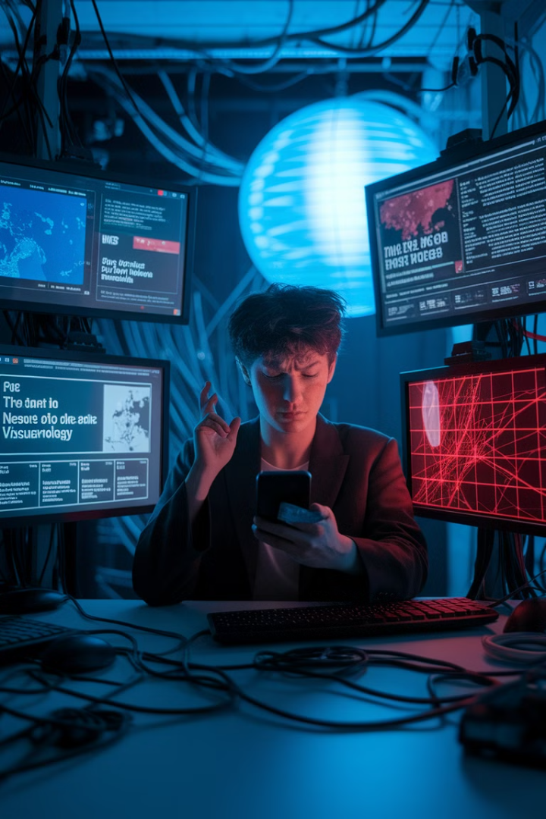
Kaynak Kontrolü: Güvenilir mi?
Haber kaynağının güvenilirliğini değerlendirmek önemlidir.
Kaynakın geçmişine, yayın politikalarına ve itibarına bakmak faydalı olabilir.
Çapraz kaynak kontrolü yaparak farklı kaynaklardaki bilgileri karşılaştırabilirsiniz.

Slide 10

Tarih ve Bağlam Önemlidir
İçeriğin yayınlanma tarihi ve güncelliği önemlidir. Eski bir haberin günümüzde gerçekmiş gibi sunulması sahtelik göstergesidir.
1
2
Olayın genel bağlamını araştırmak, gerçek olup olmadığını anlamada yardımcı olur.

Slide 11



Eleştirel Düşünme Becerileri
Bilgiye karşı sorgulayıcı bir yaklaşım benimsemek önemlidir.
"Çok iyi görünüyorsa, muhtemelen sahte" prensibini hatırlamak gerekir.

Slide 12
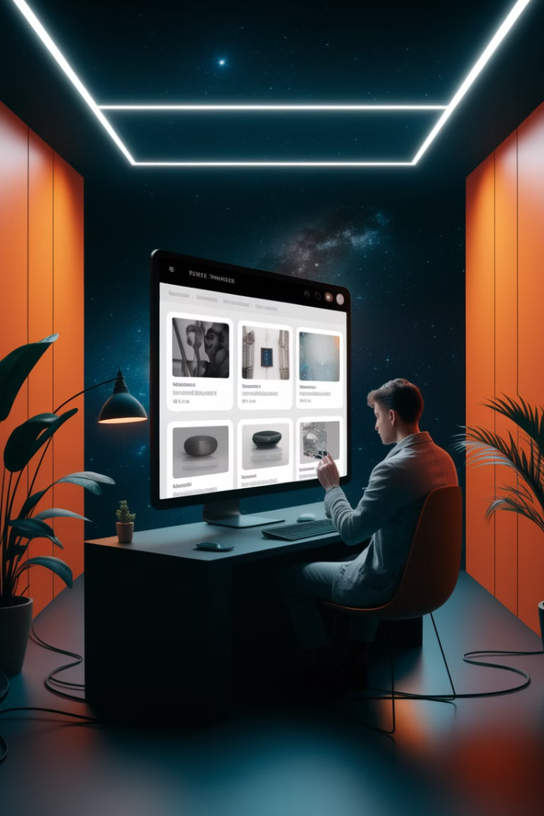
Teknolojik Araçlar ve Doğrulama Siteleri
1
Ters Görüntü Arama
Görüntüyü Google'da ters görüntü arama aracılığıyla aradığınızda kaynağını ve benzer görselleri bulabilirsiniz.
2
Doğrulama Siteleri
Fact-checking web siteleri, haberlerin doğruluğunu kontrol etmek için yararlı kaynaklardır.

Slide 13


Sosyal Medya Tuzakları
Viral İçerikler
Düşünme Alışkanlığı
1
Çok paylaşılan veya beğenilen içeriklere karşı dikkatli olmak önemlidir.
Her şeyi paylaşmadan önce doğru olup olmadığını kontrol etmek önemlidir.
2

Slide 14
Duygusal Manipülasyona Dikkat
Korku ve Öfke
1
Korku ve öfke uyandıran içeriklere karşı uyanık olmak önemlidir.
Rasyonel Değerlendirme
2
Duygusal tepkilerimize kapılmadan, bilgileri rasyonel bir şekilde değerlendirmeliyiz.

Slide 15
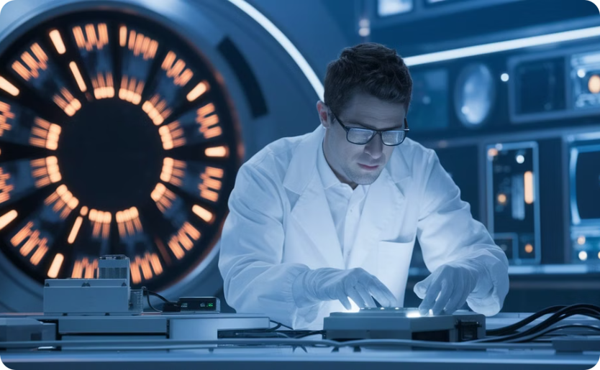
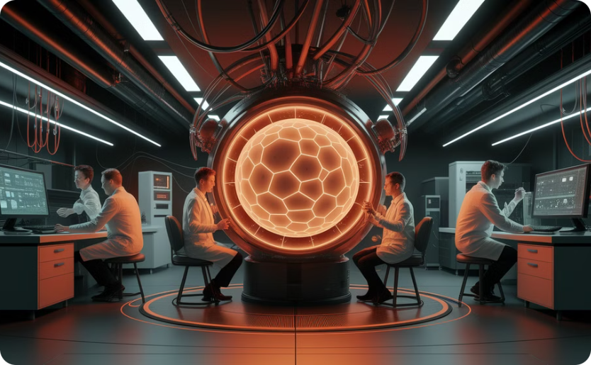
Uzman Görüşlerine Başvurma
Güvenilir Uzmanlar
Bilimsel Konsensüs
Alanında uzman kişilerin görüşlerine başvurmak, doğru bilgiye ulaşmamıza yardımcı olur.
Bilimsel konsensüsün önemini göz önünde bulundurmak, yanlış bilgilerden korunmada önemlidir.

Slide 16


Medya Okuryazarlığı Geliştirme
Medya Türleri
1
Farklı medya türlerini ve özelliklerini anlamak, bilgiyi daha iyi değerlendirmemizi sağlar.
Bilgi Kaynaklarını Çeşitlendirme
2
Farklı kaynaklardan bilgi edinmek, daha geniş bir bakış açısı elde etmemize yardımcı olur.

Slide 17
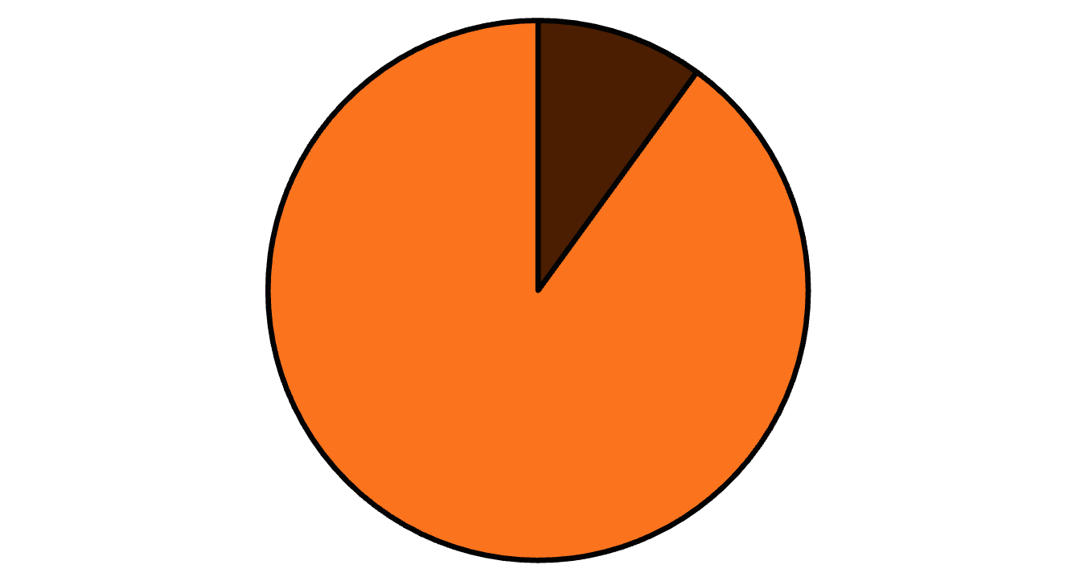
Kişisel Sorumluluk: Yanlış Bilgiyi Yaymamak
Doğrulama
Paylaşma
Doğrulanmamış bilgileri paylaşmanın, dezenformasyonun yayılmasına katkıda bulunabileceğini unutmamalıyız. Hatalı paylaşımları düzeltmek, doğru bilginin yayılmasına yardımcı olur.

Slide 18
Yapay Zeka ve Etik
Yapay zekanın tıbbi teşhis, iklim değişikliği araştırmaları ve eğitim gibi birçok alanda olumlu kullanımları vardır.
YZ'nin etik kullanımını sağlamak, toplumun refahı için büyük önem taşır. Yapay zekanın kontrolsüz gelişimi, insan hakları ve özgürlükleri için tehdit oluşturabilir.

Slide 19

Özet: Gerçeği Ayırt Etmenin Anahtarları
Kaynakları kontrol etmek, bilgiyi sorgulamak, duygusal manipülasyona dikkat etmek, uzman görüşlerine başvurmak ve medya okuryazarlığı geliştirmek, gerçeği ayırt etmede önemli adımlardır.
Sürekli öğrenme ve eleştirel düşünme yeteneğimizi geliştirerek, bilgi kirliliğiyle mücadele edebiliriz.

Slide 20
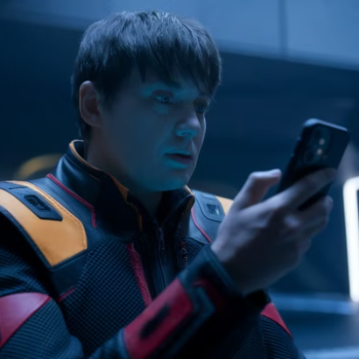
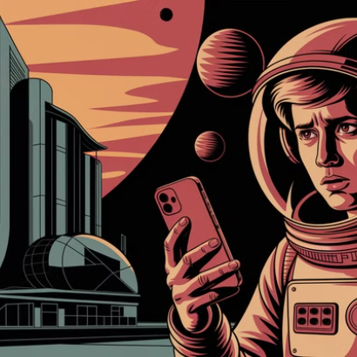
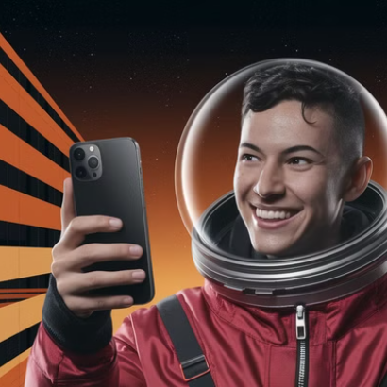
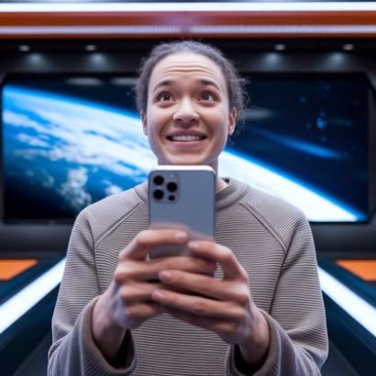
Sonuç: Bilinçli Dijital Vatandaşlar Olalım
Gençler, dijital çağın bilinçli vatandaşları olarak, doğru bilginin yayılmasında önemli bir role sahipler. Eleştirel düşünmenin gücünden yararlanarak, dezenformasyonun yayılmasını önleyebilir, doğru ve güvenilir bilgiye ulaşmayı sağlayabiliriz.

